Slide 1
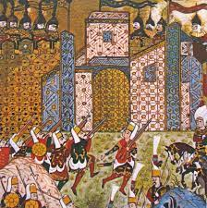
Η Ρόδος υπό τους Οθωμανούς

Slide 2
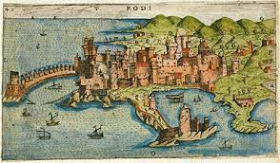
Το 1522 γίνεται τμήμα της Οθωμανικής Αυτοκρατορίας, μέχρι το 1912 οπότε και περιέρχεται σε Ιταλική κυριαρχία.
Μετά την αποτυχημένη πολιορκία της Ρόδου από τους Οθωμανούς το 1480, ήταν θέμα χρόνου η επάνοδός τους στο νησί. Για αυτό, το κύριο μέλημα του Μέγα Μάγιστρου Φιλίπ Βιλιέ ντε Λιλ Αντάμ ήταν να βελτιώσει και να επεκτείνει τα οχυρωματικά έργα της πόλης και να κλείσει το λιμάνι με την τοποθέτηση μιας τεράστιας σιδερένιας αλυσίδας στην είσοδό του. Ο Σουλειμάν, από την πλευρά του, αποφάσισε ότι το καλοκαίρι του 1522 ήταν ο καλύτερος χρόνος για να επιχειρήσει την κατάληψη της Ρόδου.

Slide 3
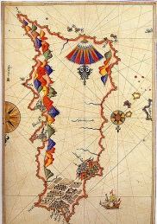
Η πολιορκία της Ρόδου κράτησε πέντε μήνες και θεωρείται μία από τις σημαντικότερες στρατιωτικές επιχειρήσεις του είδους. Στην αρχή, ο Μουσταφά Πασάς μπλόκαρε το λιμάνι και βομβάρδισε την πόλη με το πεδινό πυροβολικό του. Στη συνέχεια, οι επιθέσεις του πεζικού ήταν καθημερινό φαινόμενο, αλλά απέβαιναν άκαρπες. Το φρούριο της Ρόδου κρατούσε γερά και δεν ήταν εύκολη υπόθεση η κατάληψή του, όπως πίστευαν αρχικά οι σύμβουλοι του Σουλτάνου. Στις 24 Σεπτεμβρίου ο Μουσταφά πραγματοποίησε μια συνδυασμένη μαζική επίθεση με πυροβολικό και πεζικό. Πάνω στα τείχη της Ρόδου διεξήχθησαν ομηρικές μάχες και πολλές φορές άλλαξαν χέρια. Μία μέρα αργότερα και αυτή η επίθεση κατέληξε σε αποτυχία, με σημαντικές απώλειες για τους επιτιθέμενους.

Slide 4
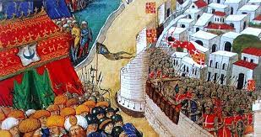
Εξοργισμένος ο Σουλεϊμάν από την ανικανότητα του στρατηγού του διέταξε να τον θανατώσουν και ανέθεσε την επιχείρηση στον Αχμέτ Πασά, έμπειρο πολιορκητή και με γνώσεις μηχανικής. Μόνο με την παρέμβαση των συμβούλων του η οργή του Σουλτάνου καταλάγιασε και χαρίστηκε στον συγγενή του. Ο Αχμέτ με τα διαρκή πυρά του πυροβολικού του προξένησε σημαντικές ζημιές στις οχυρώσεις, ενώ προσπάθησε να σκάψει λαγούμια κάτω από τα τείχη και να αιφνιδιάσει τους αμυνόμενους. Μια νέα επίθεση τον Νοέμβριο κατέληξε σε αποτυχία.
Και οι δύο πλευρές, μετά από πέντε μήνες άγριων μαχών, είχαν φθάσει στα όριά τους. Σε πιο δεινή θέση ήταν οι πολιορκούμενοι, που αντιμετώπιζαν έλλειψη τροφών και πολεμοφοδίων, αφού η βοήθεια από τη Δύση δεν έφθασε ποτέ. Οι οχυρώσεις καταστρέφονταν, χωρίς δυνατότητα επισκευής. Ο αποδεκατισμός της φρουράς δεν ήταν δυνατόν να αντιμετωπισθεί, ενώ αντίθετα στο τουρκικό στρατόπεδο οι τρομακτικές απώλειες αναπληρώνονταν με αφίξεις νέων στρατευμάτων.

Slide 5
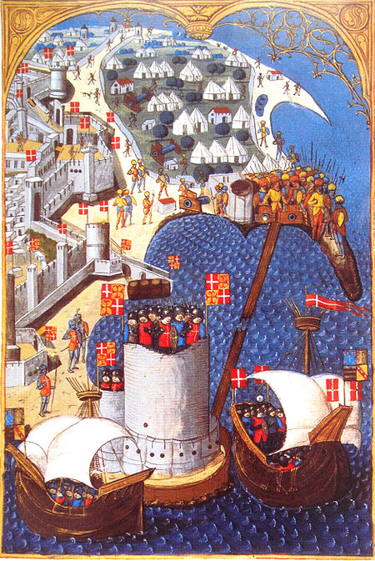
Υπό την πίεση του λαού, ο Μέγας Μάγιστρος ζήτησε ανακωχή από τον Σουλτάνο στις 20 Δεκεμβρίου 1522. Δύο μέρες αργότερα, ο Σουλεϊμάν δέχθηκε και ανακοίνωσε τους όρους του, οι οποίοι ήταν αρκούντως γενναιόδωροι και εξέπληξαν τους αμυνόμενους. Ο Σουλεϊμάν απαίτησε από τους Ιππότες να εγκαταλείψουν τη Ρόδο εντός 12 ημερών με την περιουσία και τον οπλισμό τους. Στους ντόπιους, Έλληνες και Λατίνους, έδωσε φορολογική απαλλαγή για πέντε χρόνια και παρείχε τη διαβεβαίωση ότι δεν θα μετέτρεπε τους χριστιανικούς ναούς σε τζαμιά. Αν ήθελαν να εγκαταλείψουν το νησί όφειλαν να το πράξουν εντός τριών ετών.
Την 1η Ιανουαρίου 1523 οι Ιππότες και αρκετοί Έλληνες εγκατέλειψαν τη Ρόδο με προορισμό τη βενετοκρατούμενη Κρήτη. Στη συνέχεια, οι Ιππότες διεκπεραιώθηκαν στη Σικελία και κατέληξαν στη Μάλτα, όπου θα μετονομαστούν σε Ιππότες της Μάλτας και θα τεθούν εκ νέου αντιμέτωποι των Οθωμανών το 1565.

Slide 6
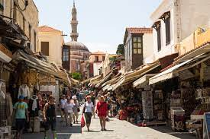
Κατά την περίοδο της Οθωμανικής κυριαρχίας, η Ρόδος έχασε τον διεθνή της χαρακτήρα. Η πόλη διατήρησε την κύρια οικονομική της λειτουργία ως αγορά αγροτικών προϊόντων για το εσωτερικό τμήμα του νησιού, καθώς και των τριγύρω μικρών νησιών.
Οι προσόψεις των κτιρίων της περιόδου των Ιπποτών με τους σκαλιστούς τους διακόσμους, τις τοξωτές πύλες και τους πέτρινους πελεκητούς τοίχους, εμπλουτίστηκαν με τα τυχαία χαρακτηριστικά της Βυζαντινής Αρχιτεκτονικής προσαρμοσμένης όμως στο τοπικό κλίμα και πολιτισμό. Στα πλαίσια της διαδικασίας αυτής, τα αρχιτεκτονικά χαρακτηριστικά των υπαρχόντων κτιρίων διατηρήθηκαν. Οι πιο χαρακτηριστικές προσθήκες ήταν τα λουτρά (συνήθως στο πίσω μέρος των σπιτιών) και τα ξύλινα κλειστά μπαλκόνια στις προσόψεις των σπιτιών πάνω από στενούς δρόμους.

Slide 7
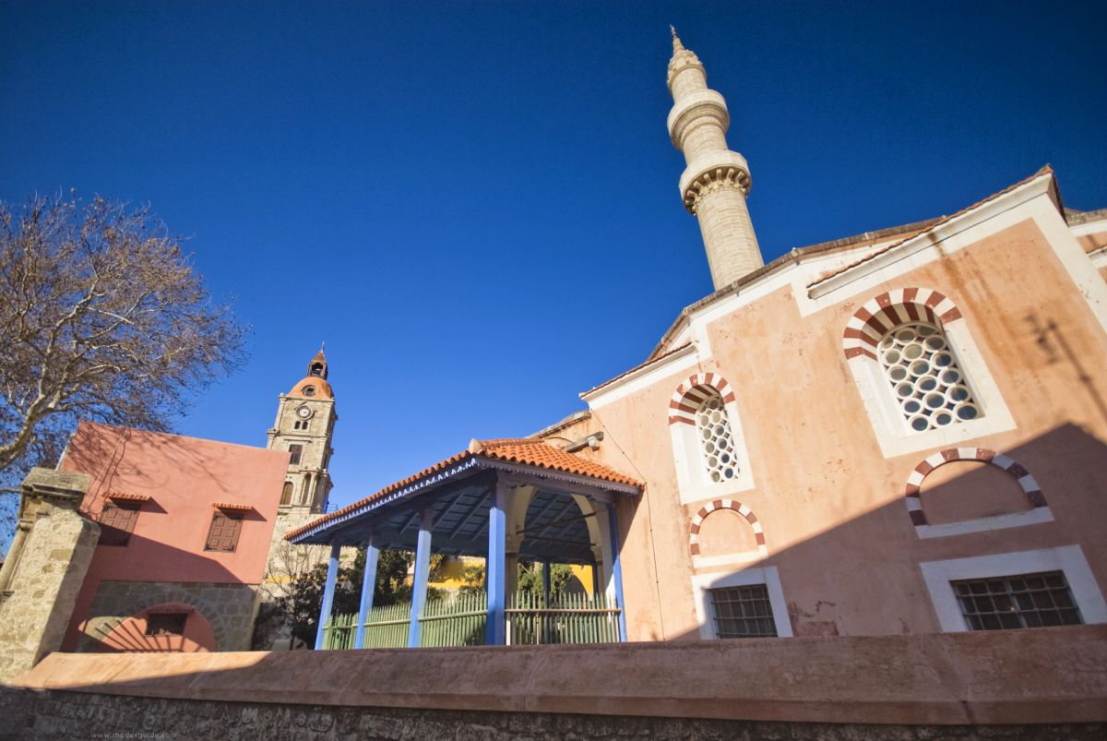
Το Τζαμί του Σουλεϊμάν (τουρκικά: Süleymaniye Camii) ήταν ένα τζαμί που χτίστηκε αρχικά μετά την οθωμανική κατάκτηση της Ρόδου το 1522 και ανακατασκευάστηκε το 1808. Πήρε το όνομα του από τον Σουλτάνο Σουλεϊμάν Α΄ για να τιμήσει την κατάκτηση της Ρόδου.

Slide 8
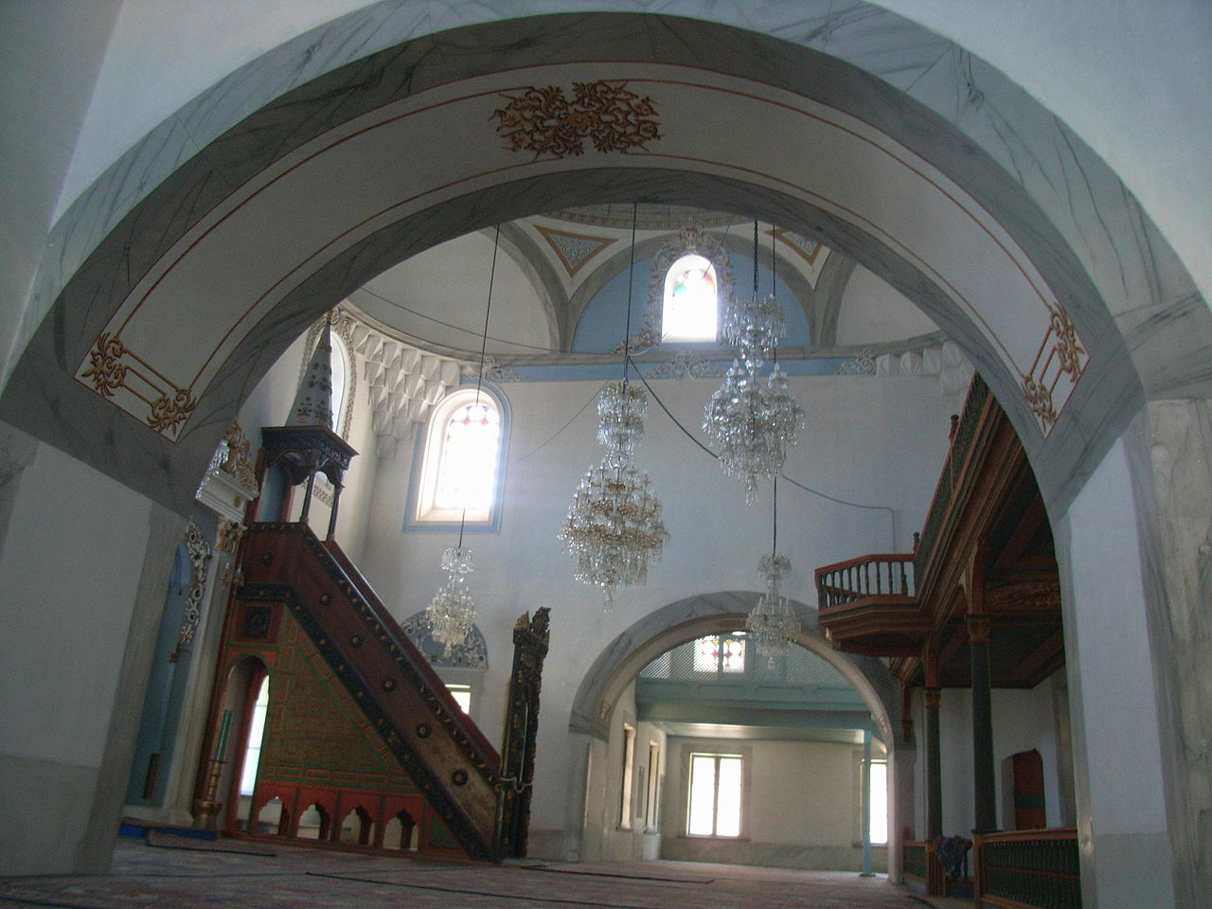
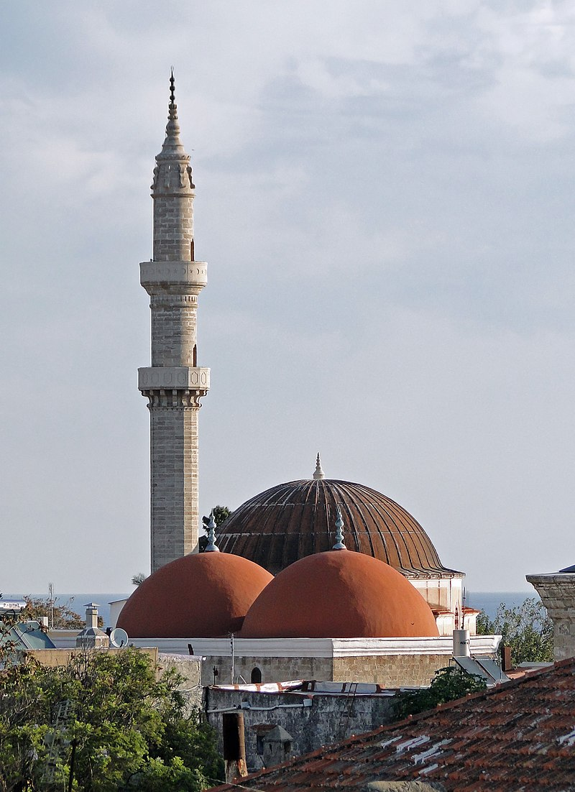
Αυτό το τζαμί ήταν το πρώτο τέμενος στην πόλη της Ρόδου, που χτίστηκε αμέσως μετά την πολιορκία της Ρόδου το 1522. Το 1808, το σημερινό κτίριο του τζαμιού χτίστηκε μέσω της ανακατασκευής αυτού του πρώτου τζαμιού

Slide 9
Παρουσίαση:
Δημήτρης Κασσανής
Αναστάσης Στεργίου
Γιώργος Μαΐλλης
Ορέστης Μιχαηλίδης
Αποστόλης Μαρκόπουλος

